Slide 1
Интегрированный урок в 9 классе математика + английский язык по теме: « Относительная частота случайного события».
Давыдова М.Г.,
учитель математики,
МБОУ «Гимназия №5»г. Белгород
Севастьянова Е.Л.,
учитель английского языка,
МБОУ «Гимназия №5» г. Белгород

Slide 3
Welcome to
Hogwarts School
of
Witchcraft and Wizardry

Slide 4
TIMETABLE
The days of the week | 8.00-9.00 | 9.00-10.30 | 11.00-12.30 | 13.00-14.00 | 14.30-16.00 | 18.30-19.30
Monday | breakfast | Transfiguration | Astronomy | Lunch | Flying | dinner
Tuesday | breakfast | Charms | Herbology | Lunch | Flying | dinner
Wednesday | breakfast | History of magic | Transfiguration | Lunch | Flying | dinner
Thursday | breakfast | Astronomy | Astronomy | Lunch | Flying | dinner
Friday | breakfast | Potions | Charms | Lunch | Flying | dinner

Slide 5
Устно.
1.Что означает запись n!? Найдите значение выражения .
2.Что называется перестановкой из n элементов?
3.Что называется размещением из n элементов по k?
4.Что называется сочетанием из n элементов по k?
5. Запишите формулы?

Slide 6
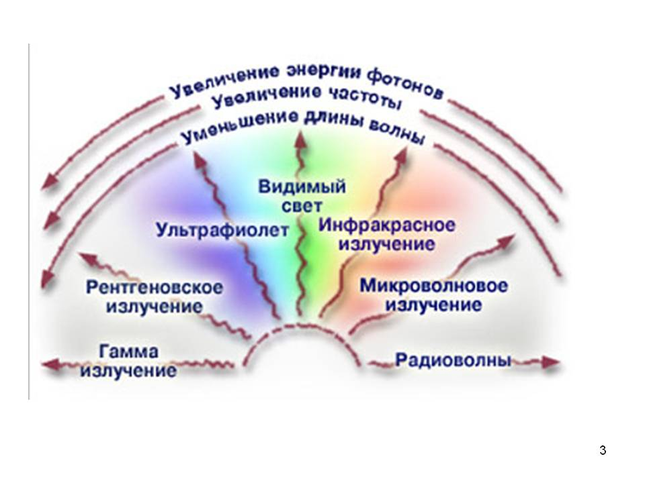
Событием называется-
результат наблюдения,
опыта,
эксперимента.

Slide 7
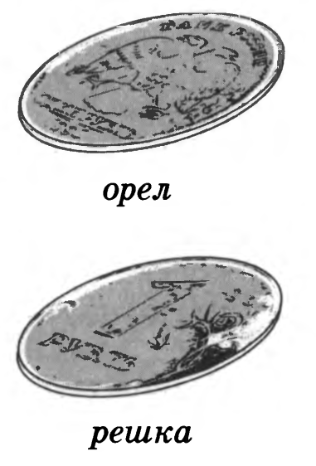
Случайным событием
называют такой
результат наблюдения
или эксперимента,
который при соблюдении
определенных условий
может произойти,
а может и не произойти.

Slide 8
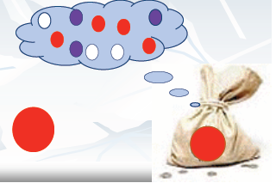
Закономерности случайных
событий изучает специальный
раздел математики, который
Называется
теорией
вероятностей.

Slide 9
Основатели теории вероятности
французские математики
Б. Паскаль и П. Ферма
голландский ученый Х. Гюйгенс

Slide 10
Thank for your attention and active work.
Have a nice day!

